Slide 1
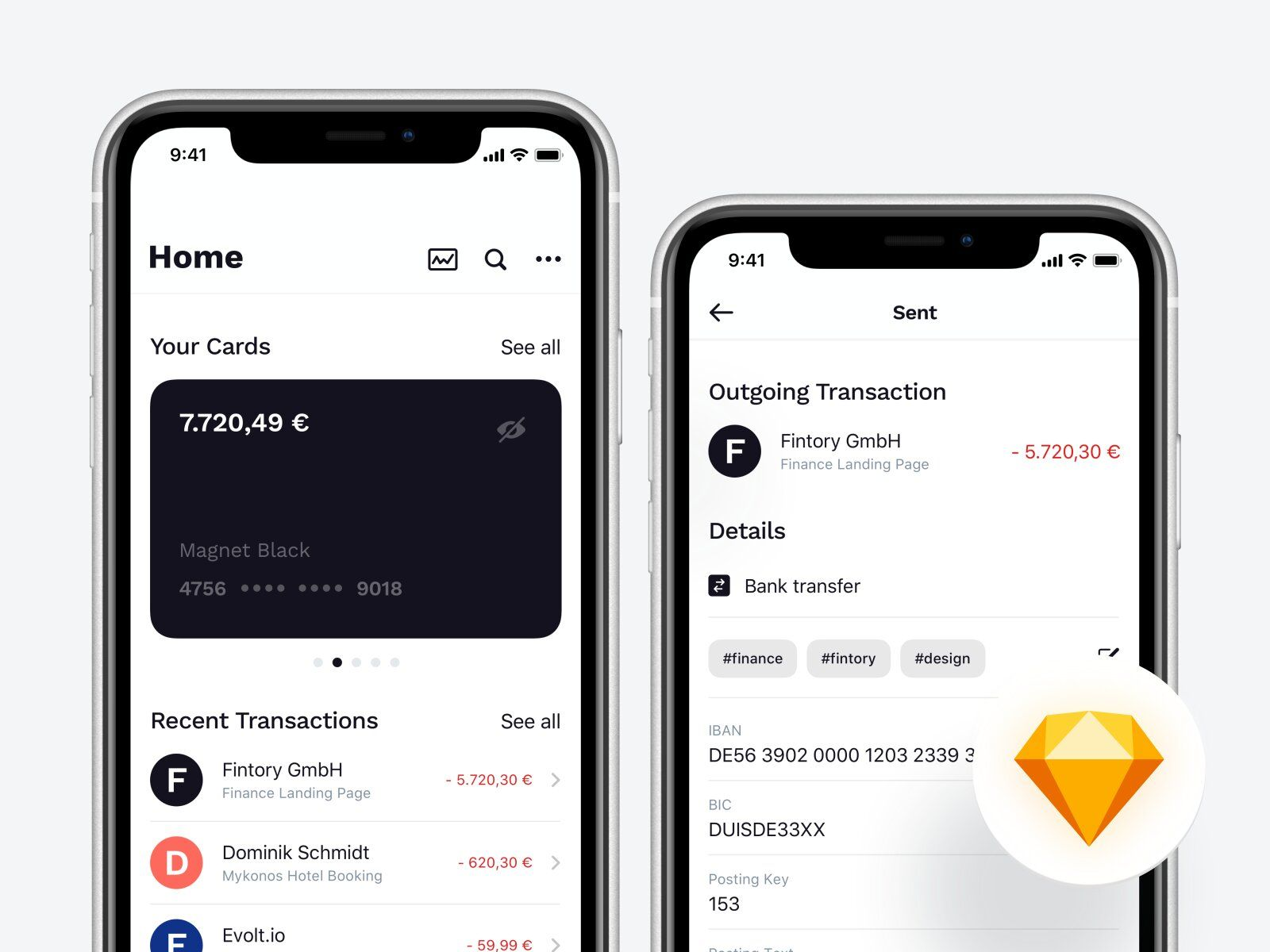

bicec-veripass
Plateforme KYC Biométrique Digitale - BICEC Cameroun
Ken — Stagiaire Ingénieur
Février 2026
Rapport d'Avancement de Stage

Slide 2








Travaux Réalisés (2 Mars - 11 Mars)
Phase 1: Recherche
100%
Research Report KYC
Technical Research
Avancement Période
85%
46%
Phase 2: Planification
global
Product Brief
PRD v2
UX Specification v2.1
Architecture (En cours)
Complétés
En Cours
Restants
Décision Stratégique
5
1
5
~~Services Mock (DGI/BEAC)~~
→ Supprimés du MVP
→ Intégrations réelles priorisées
Préparation Phase 3
Epics & Stories identifiés
→ Prêts à créer

Slide 3



Contexte & Problématique
14
jours
Délai moyen d'ouverture de compte manuel
Processus Manuel
Allers-retours répétés, dossiers incomplets
Gap de Confiance
Jeunes : "bureaucratique" vs Seniors : "insécurité"
Pression Réglementaire
COBAC, Loi 2024-017, conformité stricte
Exclusion financière des 18-35 ans (60% de la population)

Slide 4








Vision du Projet
Solution Souveraine 100% Open-Source
Avant
14
jours
PaddleOCR
DeepFace
Extraction CNI
Biométrie faciale
On-Premise
Flutter Mobile
Souveraineté données
Interface responsive
Après
Objectif Business
11
3x
minutes
réduction du CAC

Slide 5




Recherche & Analyse
Conformité
Concurrents
Technique
Stack Validé
COBAC R-2019/01
Afriland First Bank
Licences & normes prudentielles
Approche hybride, focus PME
PaddleOCR (PP-OCRv4)
DeepFace + MiniFASNet
COBAC R-2019/02
Flutter + FastAPI
Ecobank
PostgreSQL + Docker
Exigences KYC/AML
Plateforme panafricaine mature
Contraintes Matérielles
Loi 2024-017
MTN Mobile Money
16GB
RAM max
"GDPR Camerounais" - Données sensibles
Inscription instantanée, KYC limité
Intel Core i3 @ 2.5GHz
Opportunité BICEC
✓ Conservation 10 ans
100% distant + confiance accrue
✓ Chiffrement AES-256

Slide 6
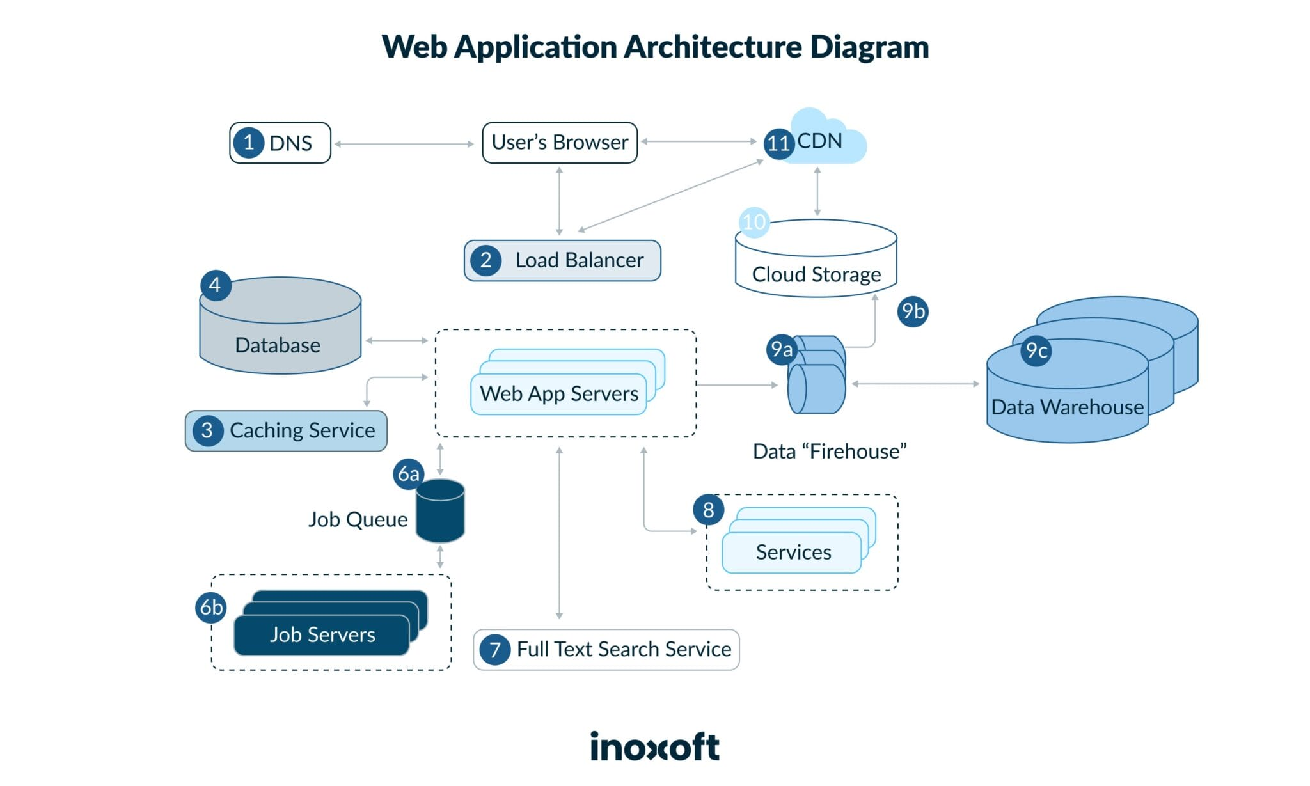





Architecture Technique
Stack Technologique
Mobile App
Flutter • Android 7+ • iOS 15+
Backend API
FastAPI • Python • REST/JSON
Moteur IA Local
PaddleOCR • DeepFace • MiniFASNet
Base de Données
PostgreSQL • Chiffrement AES-256
16GB
i3
Déploiement
RAM Maximum
Intel Core @ 2.5GHz
Docker Compose • On-Premise

Slide 7
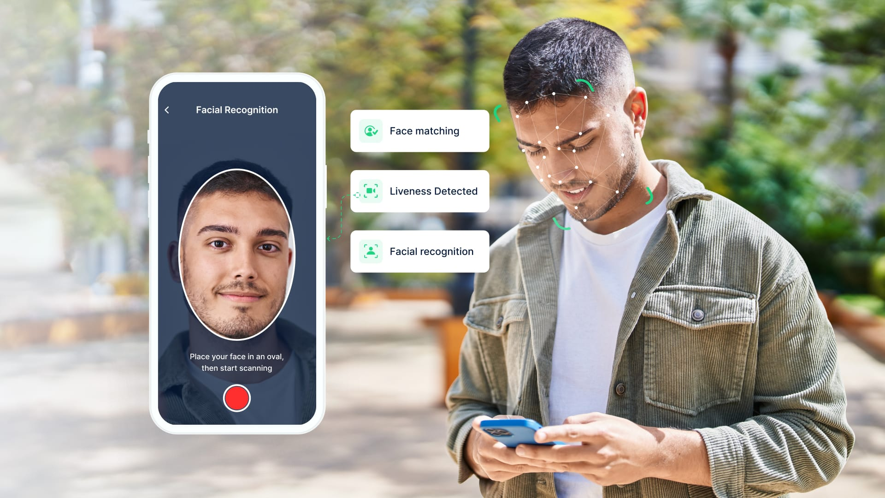











Expérience Utilisateur
Parcours "Marie" en 11 Minutes
Personas Clés
Marie • Entrepreneure
24 ans • Besoin de rapidité • Taux complétion >75%
Jean • Agent KYC
Validation < 5min • First-Time-Right >85%
Thomas • Ops
Provisioning • Résolution conflits • Gestion Amplitude
Téléchargement
Capture CNI
Biométrie
00:30
03:00
05:30
Sylvie • Manager
Dashboard R/Y/G • SLA < 2h • Monitoring temps réel
GPS + Adresse
Signature
Soumission
07:30
09:30
11:00
Résilience
Evidence-First
Revolut-Grade

Slide 8








Livrables Clés - Méthodologie BMAD
Phase 1: Recherche & Analyse
100%
Research Report KYC
Technical Research
Avancement Global
Phase 2: Planification & Exigences
85%
46%
Product Brief
PRD v2 (41 FRs + 12 NFRs)
UX Specification v2.1
Architecture (En cours)
Méthodologie BMAD Agile
Phase 3: Conception de Solution
0%
Epics & Stories
Préparation Implémentation
Complétés
En Cours
Restants
5
1
5
Phase 4: Implémentation
0%
Sprint Planning
Développement
QA Automation
Focus Actuel
⏳ Architecture Document
→ En cours de rédaction

Slide 9



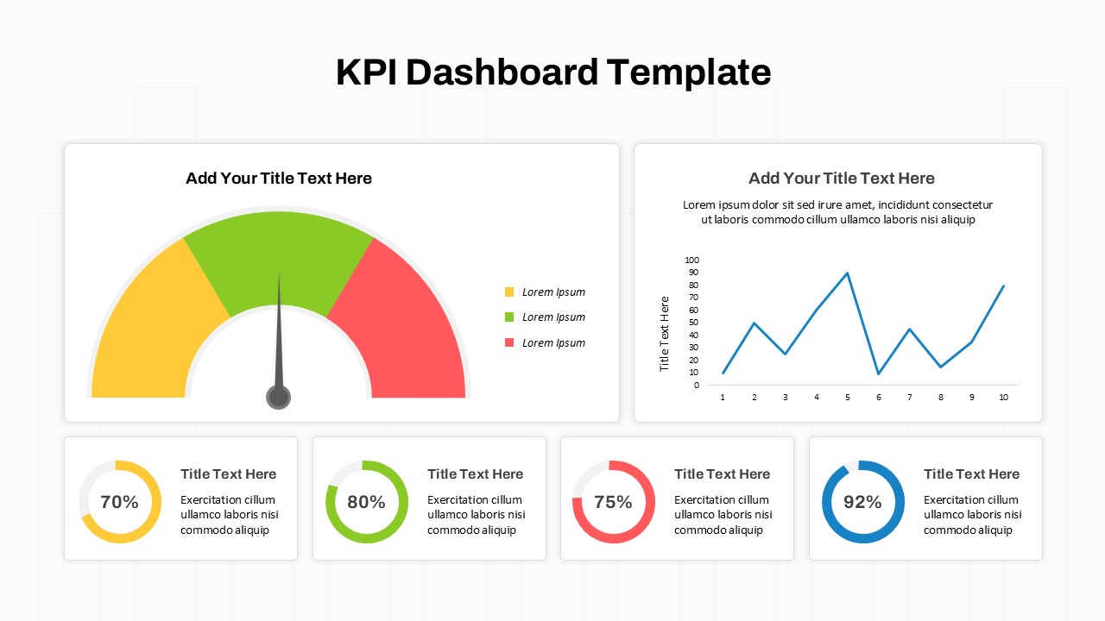

Métriques de Succès
Utilisateur
Business
Technique
Taux Complétion
Réduction CAC
Uptime Système
>75%
3x
>99.9%
Temps Onboarding
Backlog Admin
Traitement AI
<15min
-80%
<15s
Usage Données
Nouveaux Comptes
Taux Faux Positifs
<20MB
+30%
<2%
Objectif Pilote
20-50
FTR Rate
Segment 18-35
Souveraineté
>85%
+30%
100%
Comptes Vérifiés
MVP Phase - Mock Integration

Slide 10






Prochaines Étapes
Phase 1
MVP
Phase 2
Growth
Phase 3
Vision
App Mobile Flutter
Intégrations Live DGI/BEAC
Expansion CEMAC
Intégration AI PaddleOCR/DeepFace
Détection Fraude Automatisée
BICEC ID Rail
Scaling Infrastructure
Produits One-Click
Portal Back-Office
Support NFC Passports
Services Mock (DGI/BEAC)
Blueprint Régional
Multi-agents Load Balancing
Connexion Sopra Amplitude
Pilote 20-50 utilisateurs
Durée
3-4 mois
Dépendance
APIs Réelles
Statut
Planifié

Slide 11







Conclusion
Innovation
Faisabilité
Première solution KYC 100% open-source & on-premise au Cameroun
Technique prouvée sur hardware standard 16GB RAM / Intel i3
Projet Prêt
Documentation complète et conforme COBAC
Conformité
Impact Social
Respect total Loi 2024-017 et directives COBAC
Inclusion financière des jeunes entrepreneurs 18-35 ans
Valeur Ajoutée
Prochaine Étape
Pilote
Réduction CAC 3x
20-50
Temps onboarding 14j → 11min
Finaliser Architecture → Créer Epics & Stories
comptes
100% souveraineté données

